Slide 1
Дидактическая игра Четвертый лишний
Выполнили: воспитатели
06 группы «Буратино»

Slide 2
Цель:
Развивать умение классифицировать предметы по существенному признаку, обобщать.
Ход игры:
Три из предложенных картинки относятся к одной группе предметов, четвертый - к другой группе. Дети называют лишнюю картинку, объясняя свой выбор.

Slide 3
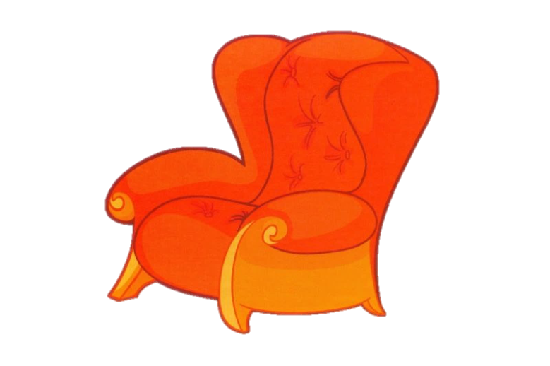

Slide 4
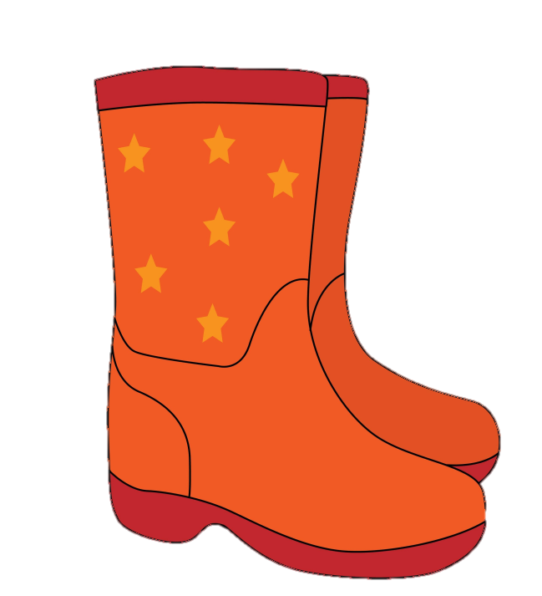
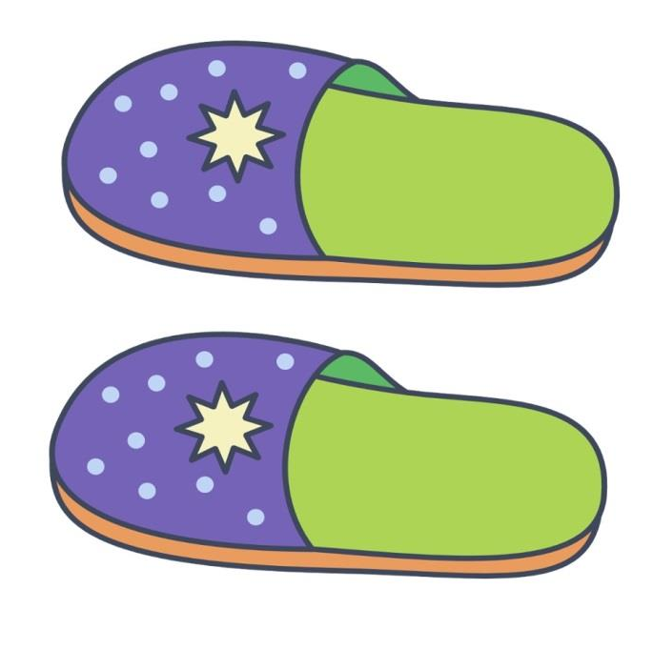

Slide 5
